Slide 1
专题复习
矩形中的折叠问题初探
武进区坂上初级中学—吴秀兰

Slide 2
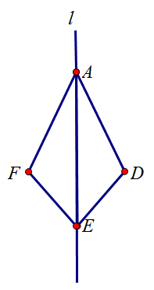
忆一忆：
如图，将△AEF沿AE所在的直线l翻折，你能得出哪些数学结论？

Slide 3

观察翻折前后的不变量
对应全等、垂直平分线
研究翻折之后的新图形
翻折后出现的新图形
用常见的模型解决问题
如全等、勾股

Slide 4
自觉探究
“折叠+直角”
“折叠+中点”
“折叠+ 平行”
“折叠+隐形圆”

Slide 5
归纳：解决翻折类问题，最核心的是研究翻折前与翻折后的变化，尤其是翻折过程中的不变量---图形全等，从而带来角相等和线段相等等几何元素的关系.

Slide 6
探究1：“折叠+平行”
如图，把一张矩形纸片ABCD沿EF折叠后，点C、D分别落在C’、D’的位置上，EC’交AD于点G．
（1）已知∠EFG=58°，那么∠BEG= ．
（2）若∠EFG=α，那么∠BEG= 。
D’
C’
F
A
D
G
B
C
E

Slide 7
探究1：
(3)连接CC’，则EF与CC’之间有什么关系？
(4)△GEF是什么三角形？说明理由。
翻折经常会出现一些相关的基本图形，如翻折遇平行，一定会出现等腰.
D’
C’
F
A
D
G
B
C
E

Slide 8
探究2：“折叠+直角”
如图,折叠长方形（四个角都是直角，对边相等）的一边，使点D落在BC边上的点F处，若AB=8，AD=10.你能求出图中哪些线段的长?
翻折遇直角，一般构造一线三等角解决问题.
A
10
D
8-x
8
10
E
8-x
x
B
6
F
4
C

Slide 9
探究3：“折叠+中点”
如图,矩形纸片ABCD中，点P为AD中点，沿直线BP将△ABP翻折至△EBP，点A落在点E处。连接DE,则图中与∠APB相等的角的个数为 。
DE与PB什么位置关系？

Slide 10
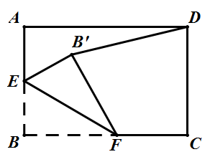
探究4——“折叠+隐形圆”
如图，在矩形ABCD中，AB=4，AD=6，E为AB边的中点，F为线段BC边上的动点，将△EFB沿EF所在的直线折叠得到△EFB',连接B'D,则B'D长的最小值为( )
翻折中，绕着某个点翻折的过程，就相当于绕着这个点旋转，即形成隐形圆，可以将圆画出来，解决有关路径或最值等问题.

Slide 11
归纳总结
1、两手都要抓：重视“折”，关注“叠”;
2、本质：轴对称（全等性，对称性）;
3、关键：根据折叠实现等量转化;
4、基本方法：找等腰三角形、运用勾股定理（特别是与方程结合）;
5．体现的数学思想方法： “转化的思想” 、“方程的思想”、“特殊到一般”等思想方法。

Slide 12

中考链接
（2015•泰州）如图,矩形纸片ABCD中，AB=10cm,BC=8cm，点P是AD边上一点，沿直线BP将△ABP翻折至△EBP，点A落在点E处。
（1）点E落在CD边上，则∠EBC的正切值= 。

Slide 13
中考链接
如图,矩形纸片ABCD中，AB=10cm,BC=8cm，点P是AD边上一点，沿直线BP将△ABP翻折至△EBP，点A落在点E处。
（2）PE与CD相交于点O，且OE=OD,则AP的长为多少？

Slide 14
中考链接
如图,矩形纸片ABCD中，AB=10cm,BC=8cm，点P是AD边上一点，沿直线BP将△ABP翻折至△EBP，点A落在点E处。
（3）当点P为AD中点时，连接DE,则tan∠PDE为 。

Slide 15
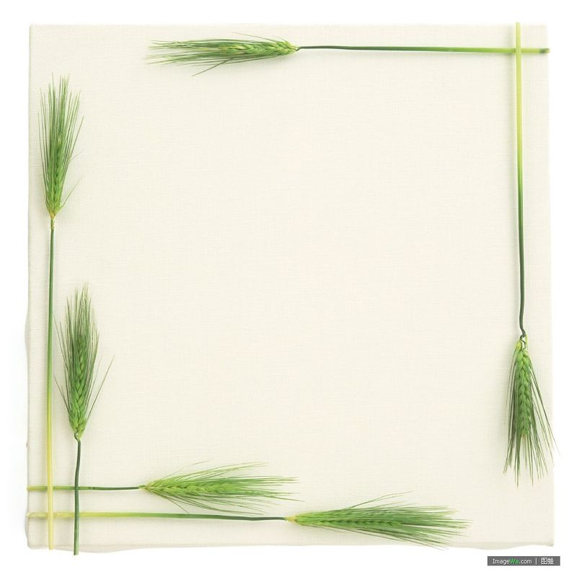
总 结：
你今天有哪些收获？

Slide 16
课堂小结
1.
轴对称
折叠图形 全等形（三角形、四边形） 等角、等线段
解决 等腰三角形 构造
勾股定理
相似图形(全等图形)
2.
数学思想：方程思想、转化思想、特殊到一般、数形结合思想等
培养了学生观察、折叠、想象、推理等发现探索的能力

Slide 17

谢谢大家！

